Slide 1
CHÀO MỪNG QUÝ THẦY CÔ VÀ CÁC EM HỌC SINH!

Slide 2
Trò chơi “Hái táo”
3 + 1 =
4
1
6
2
4 + 2 =
4 + 3 =
7
5
4
3 + 2 =
5
3
6
5 + 1 =
6
4 + 0 =
4

Slide 3
PHÉP CỘNG TRONG PHẠM VI 10
2 TIẾT

Slide 4
4 + 3 = 7
6 + 4 = 10
5 + 4 = 9
4 + 4 = 8

Slide 5
7
8
9
10

Slide 6
= 9
= 10
= 8
= 9
= 7
= 10
= 10
= 8
= 8

Slide 7
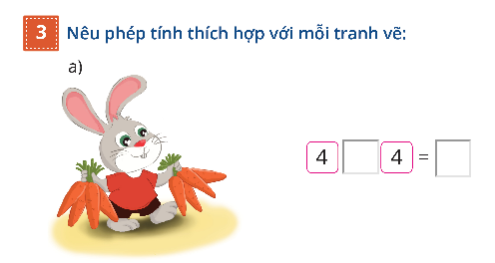
+
8

Slide 8
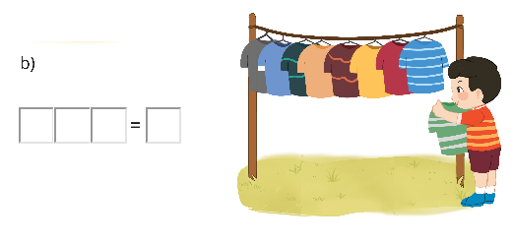
8 + 1 9

Slide 9
Củng cố bài học

